Slide 1


Slide 2
FLUIDOS ARTERIALES, CAVITARIOS Y AUXILIARES
Acerca de Anubis
Fundada en agosto de 2016, la marca Anubis ingresó al mercado funerario con un concepto revolucionario. Nuestro compromiso es desarrollar productos que permitan realizar su trabajo de la mejor manera posible. Nos mantenemos en constante investigación y búsqueda de la mejora continua, lo que nos diferencia y garantiza una calidad incomparable. Cada lote de nuestros productos químicos pasa por rigurosos controles, y contamos con un equipo de químicos altamente capacitados.

Slide 3

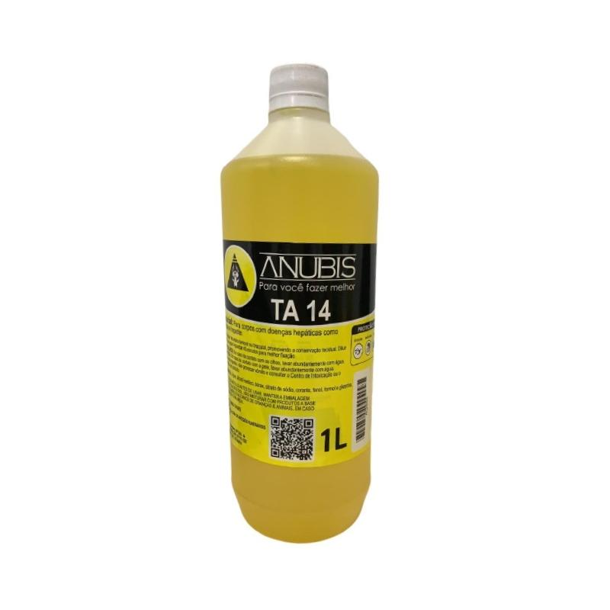
TANATOFLUÍDO ARTERIAL 14 – TA 14
Líquido arterial TA14 botella de 1 litro y bomba 20L, producto especial para enfermedades hepáticas: ictericia, cirrosis, hepatitis y otras.
Se utiliza 1 litro en 6 litros de agua

Slide 4
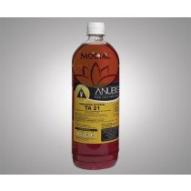
TANATOFLUÍDO ARTERIAL 21 – TA 21
Es considerado el fluido universal.
Se utiliza para fallecimientos recientes y para entierros realizados dentro de las 24 horas.
La proporción recomendada es de 1 litro en 6 litros de agua.

Slide 5
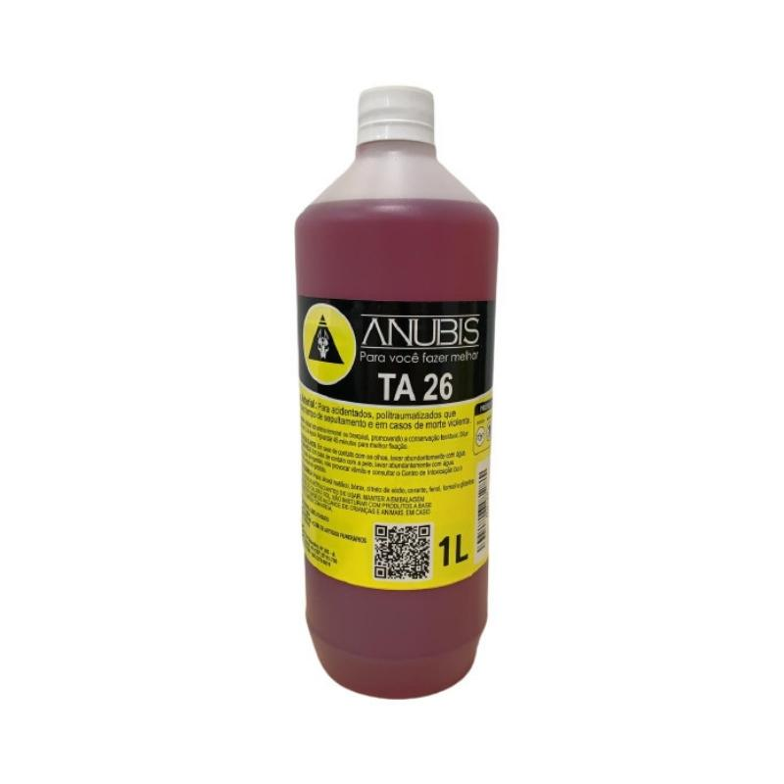
TANATOFLUÍDO ARTERIAL 26 – TA 26
líquido arterial TA26 en presentaciones de 1 L y 20 L, utilizado para el tratamiento de cuerpos en estado de descomposición y en casos de politraumatismos (accidentes).
La proporción recomendada es de 1 litro en 6 litros de agua.

Slide 6
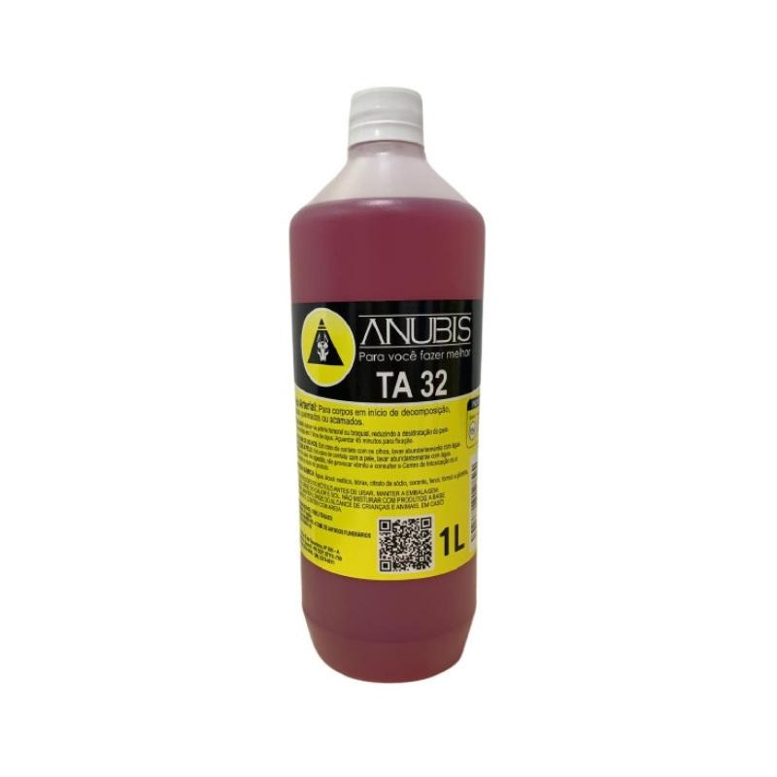
Tanatofluído arterial 32 – ta 32
líquido arterial TA32 en presentaciones de 1 L y bomba de 20 L. Producto específico para cuerpos en estado inicial de descomposición, ahogados, quemados, postrados en cama por períodos prolongados, casos de asfixia, patologías cardíacas y accidentes cerebrovasculares (tanto hemorrágicos como isquémicos).
La proporción recomendada es de 1 litro en 6 litros de agua.

Slide 7
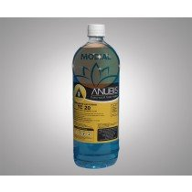
Tanatofluído cavitário 20 – tc 20
Utilizado en el tratamiento de CAVIDADES TORACOABDOMINALES, NECROPSIADAS O NO. ÚSALO SIN DILUIR EN AGUA.
Se utiliza 1 litro en la cavidad

Slide 8
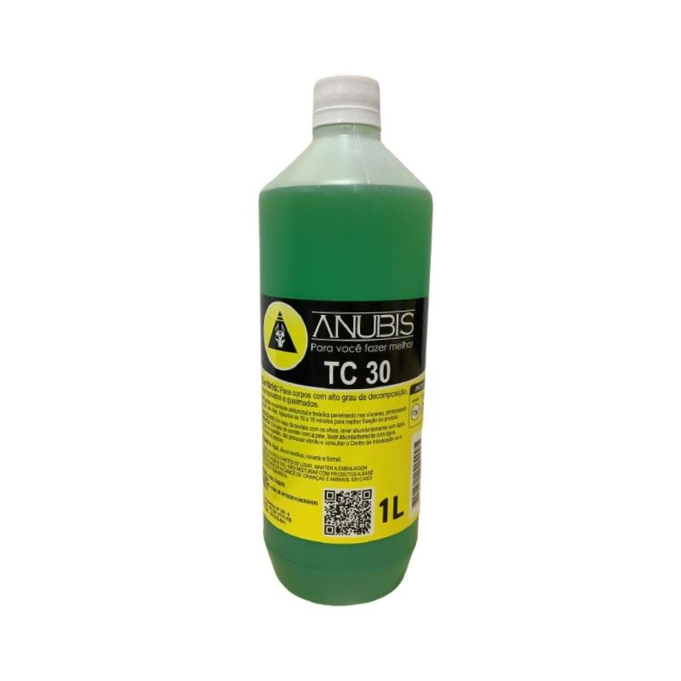
Tanatofluído cavitário 30 – tc 30
Fluido de cavidad TC30 – frasco de 1 L y bomba de 20 L, utilizado en el tratamiento de cavidades toracoabdominales en estado de descomposición, en cuerpos necropsiados o no, y en traslados aéreos o terrestres.
Proporciona mayor durabilidad y seguridad para los servicios y ceremoniales póstumos.
Se utiliza 1 litro en la cavidad.

Slide 9
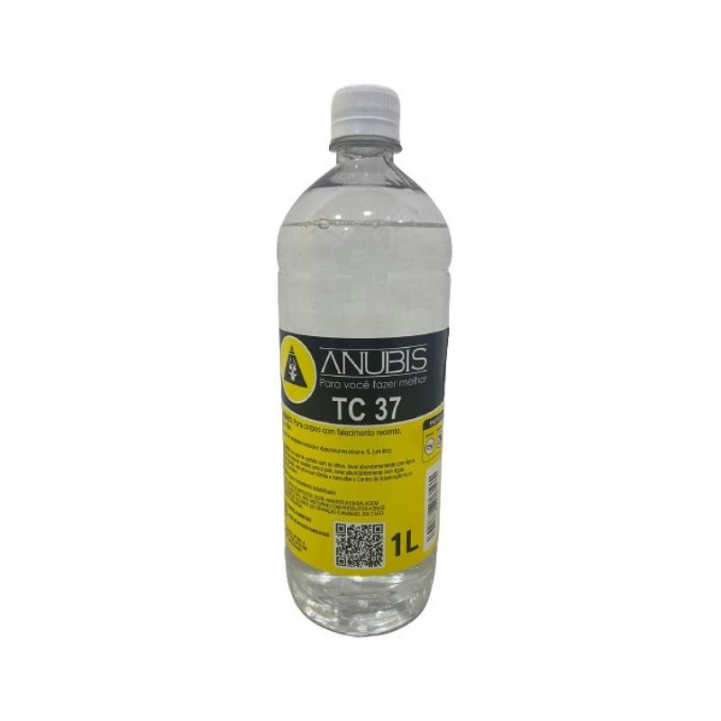
Tanatofluído cavitário 37 – tc 37
TC37 – Líquido de 1 L para cavidad, utilizado en el tratamiento de cavidades toracoabdominales y en cuerpos necropsiados
Se aplica 1 litro directamente en la cavidad.

Slide 10
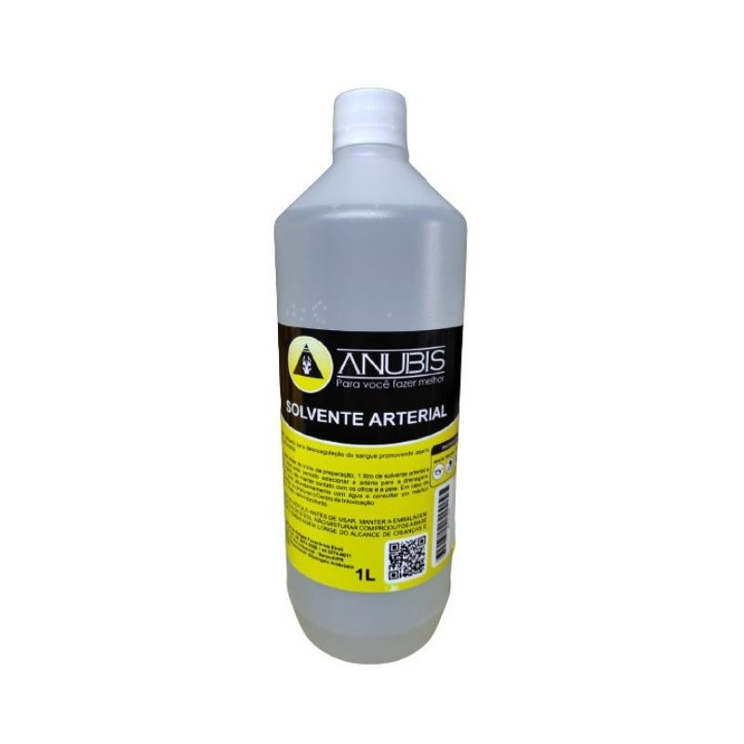
solvente arterial
Utilizado para la descoagulación de la sangre, proporcionando una mejor drenaje y facilitando la inyección del fluido arterial.
Ayuda en la limpieza arterial del sistema circulatorio, especialmente en cuerpos con patologías cardíacas, cerebrales, hepáticas o con ictericia.
Usamos la proporción de 1 litro de solvente por 2 litros de agua.
Siempre utilizamos este producto antes de inyectar el fluido arterial mezclado con agua

Slide 11
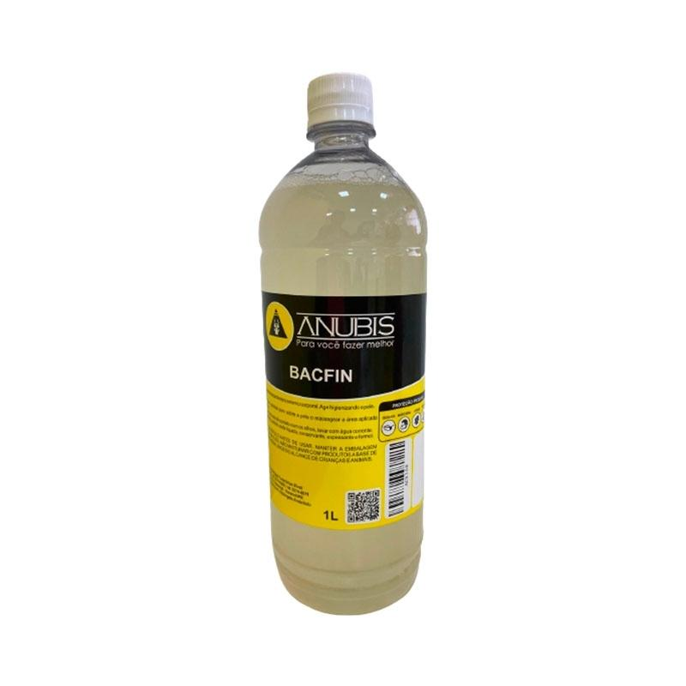
Fluídos auxiliares anúbis - baccfin
Bacfin es un desinfectante corporal externo que actúa higienizando la piel.
También puede utilizarse para la limpieza y desinfección de los instrumentos empleados durante el procedimiento.

Slide 12
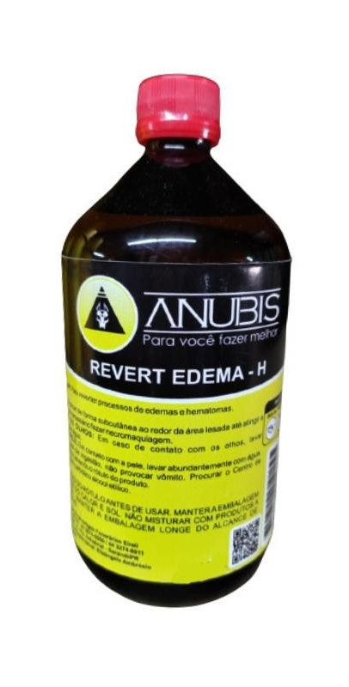
Auxiliares anúbis - revert edema
Revert Edema, indicado para revertir procesos de edemas y hematomas.
Puede utilizarse mediante inyección intradérmica con jeringa de insulina en la zona afectada, realizando un suave masaje después.
Ayuda a reducir la hinchazón de ojos, boca y lengua.
No aplicar el producto directamente sobre la piel.
Disponible en frascos de 100 ml y 500 ml.

Slide 13
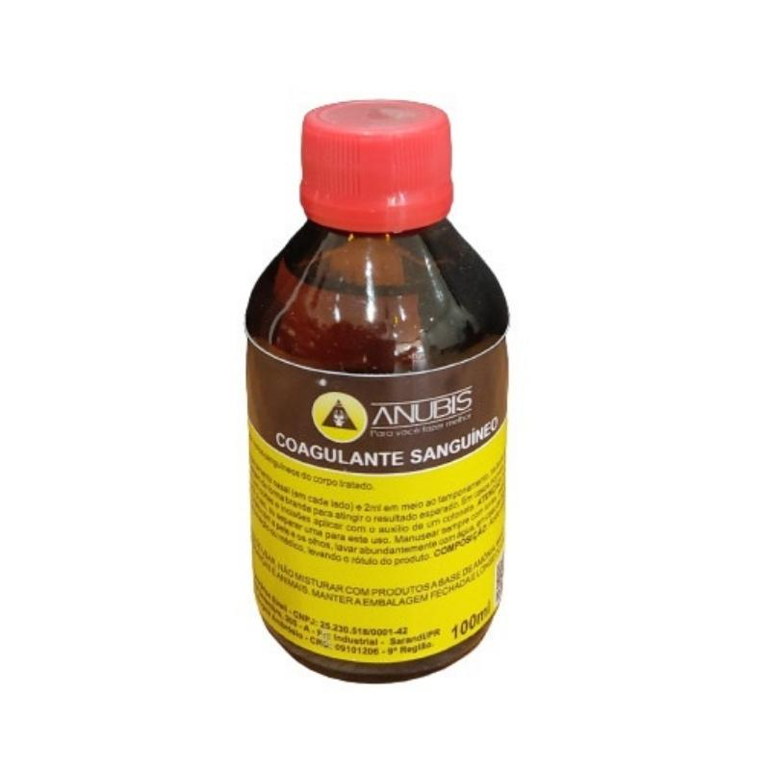
Auxiliares anúbis - coagulante
Coagulante, utilizado para coagular los restos sanguíneos del cuerpo tratado,
especialmente en casos en los que hubo trasplante de córneas.

Slide 14
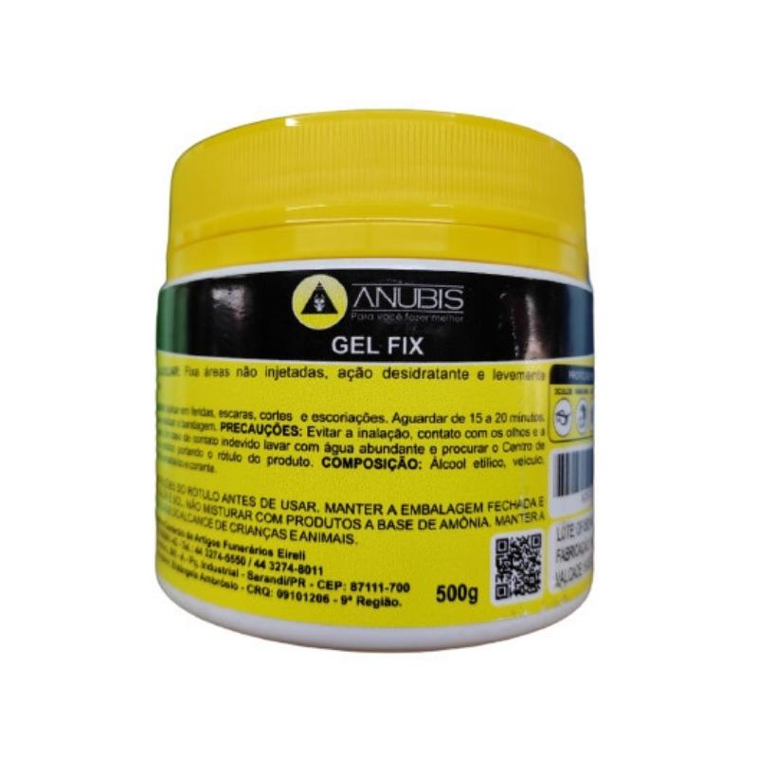
Auxiliares anúbis - gel fix
Gelfix actúa como fijador en zonas específicas. Deshidrata, desinfecta y estabiliza los tejidos.
También se utiliza en heridas, úlceras y en cuerpos necropsiados.

Slide 15
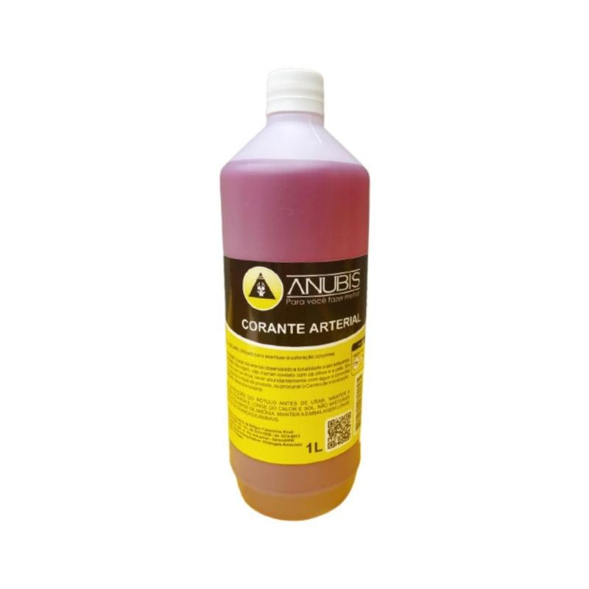
Auxiliares anúbis - corante artificial
Resalta la coloración del cuerpo.
La proporción de 100 a 200 ml puede mezclarse con el líquido arterial y con agua, otorgando al cuerpo un aspecto más rojizo.

Slide 16
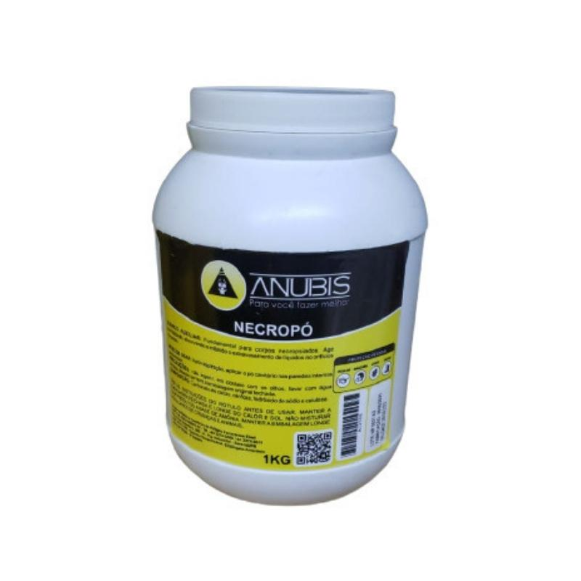
Auxiliares anúbis - necropó
Polvo para cavidades de 800g, producto esencial para cuerpos necropsiados.
Actúa desinfectando, absorbiendo e inhibiendo la extravasación y la salida de líquidos a través de los orificios del cuerpo.

Slide 17
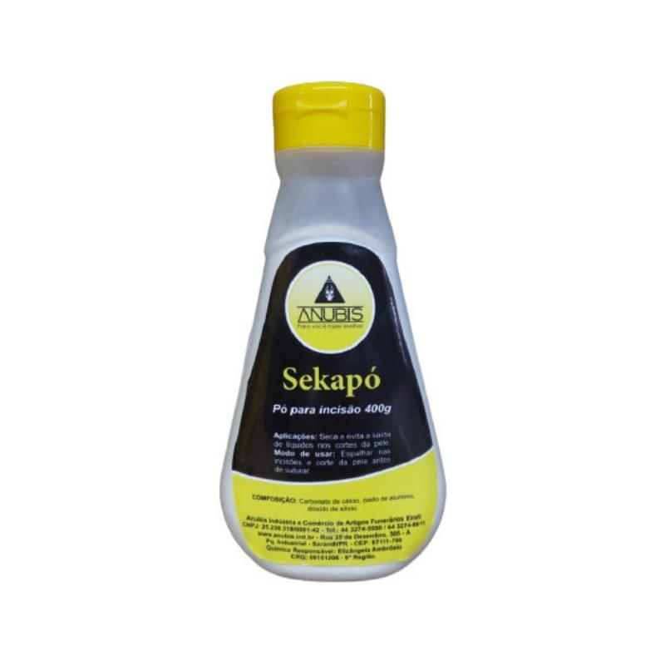
Auxiliares anúbis - sekapó
Sekapó – polvo de 400 g indicado para secar y evitar la salida de líquidos en las incisiones cutáneas.

Slide 18
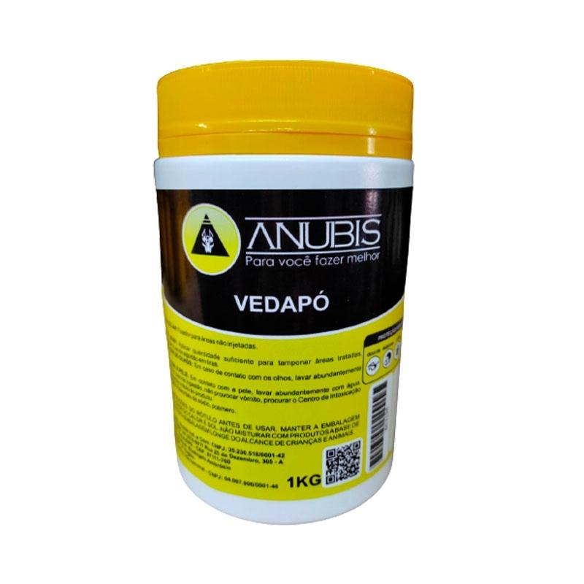
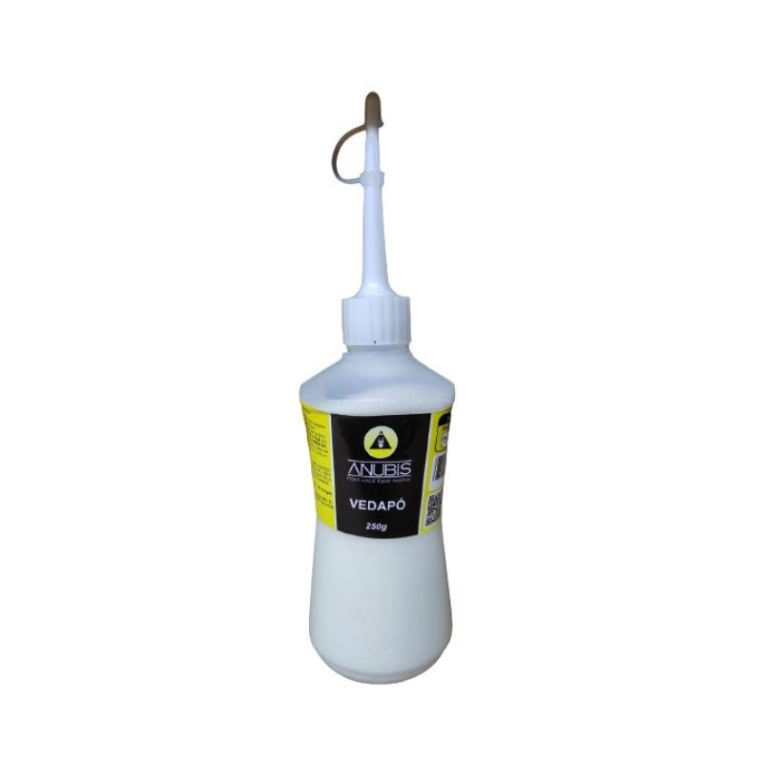
Auxiliares anúbis - vedapó
Sellador en polvo para ocluir. Se utiliza como fijador en zonas no inyectadas, como cavidades nasales y bucales, así como en regiones femorales o carótidas.

Slide 19
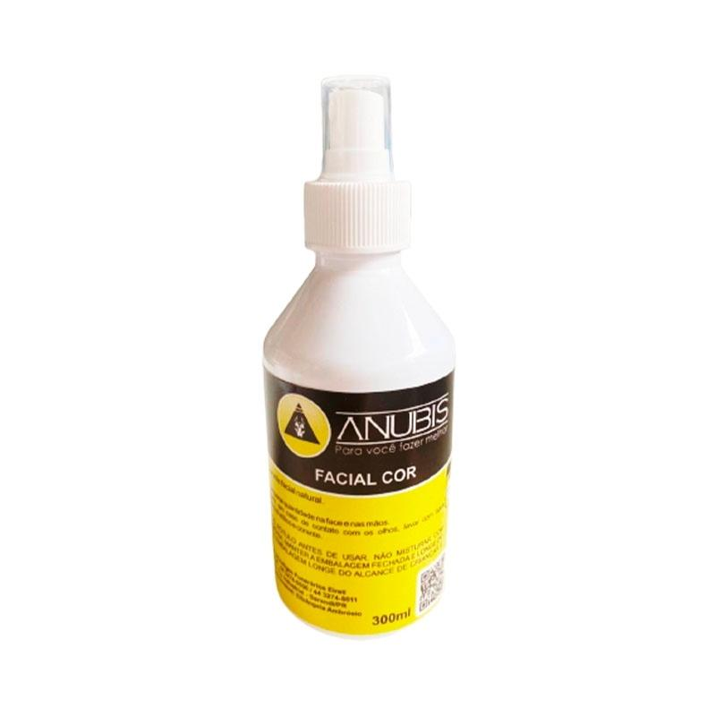
Auxiliares anúbis - corante facial spray
Tinte facial natural. Puede aplicarse directamente en el rostro después del procedimiento y también en las manos.

Slide 20
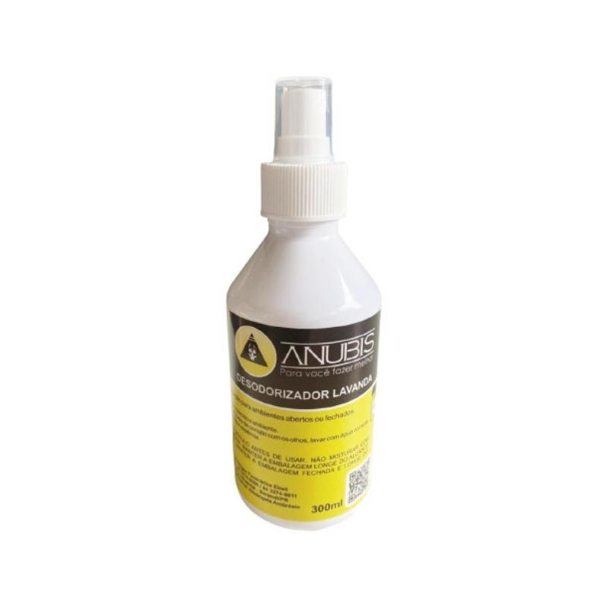
Auxiliares anúbis - desodorizador de ambiente
Perfume ambiental. En los aromas:
Lavanda, té verde y melocotón.

Slide 21
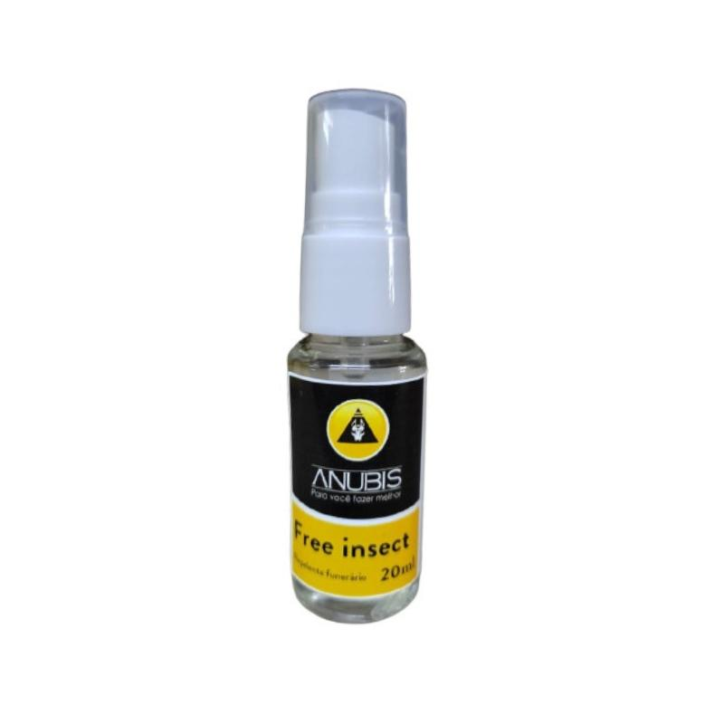
Auxiliares anúbis - free insect
Free insect, Repelente hecho de citronela, eficaz contra insectos, sin dañar la ornamentación natural.

Slide 22
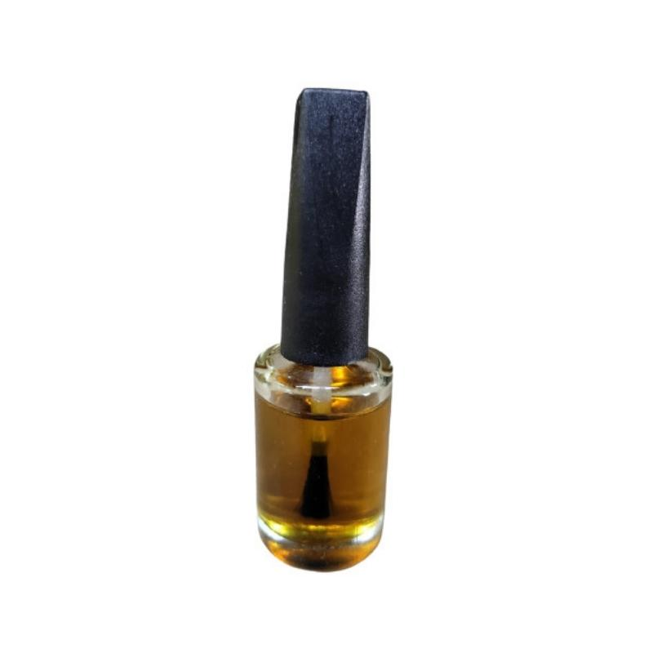
Auxiliares anúbis - cola labial com pincel
Se usa en la tanatopraxia para sellar los labios. Siempre pasa por el interior de los labios superior e inferior.

Slide 23
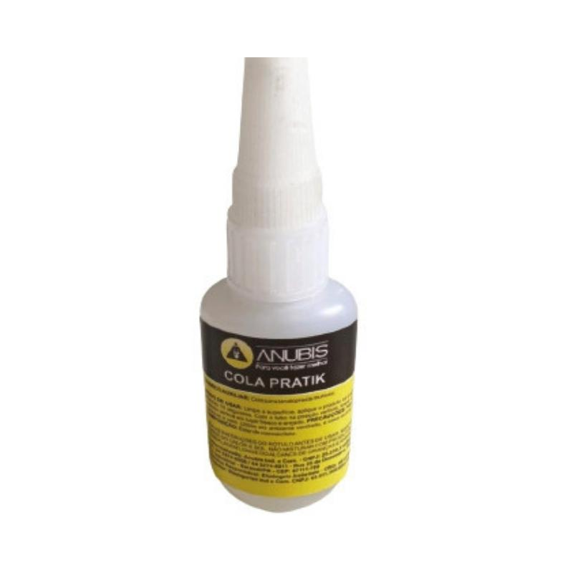
Auxiliares anúbis - cola pratik
Cola Pratik – Pegamento instantáneo multipropósito y de alto rendimiento. Formulación ultrarrápida, de bajo olor y alta resistencia.
También se utiliza en suturas, tanto en cuerpos autopsiados como no necropsiados.

Slide 24
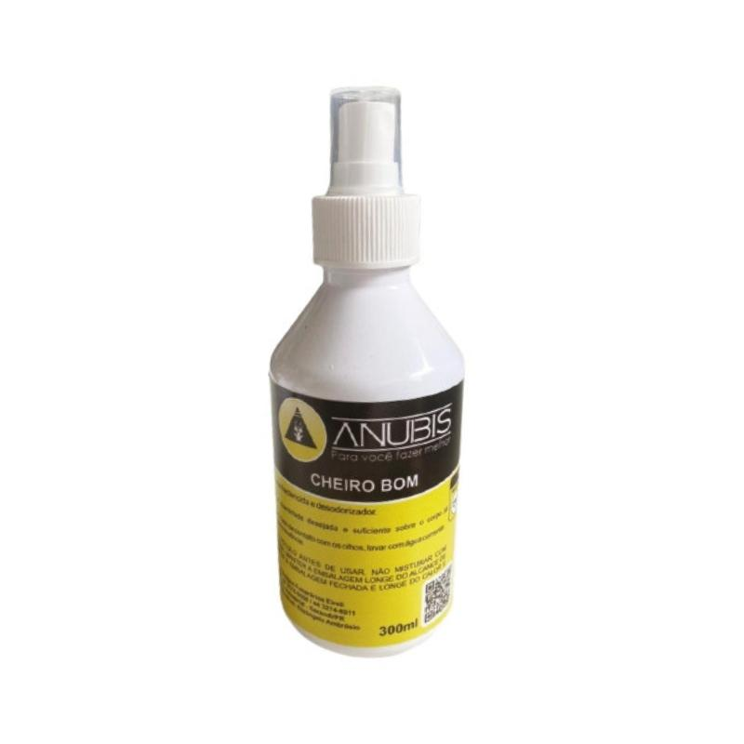
Auxiliares anúbis - cheiro bom
Perfume corporal bactericida usado en la tanatopraxia post-procedimiento.

Slide 25
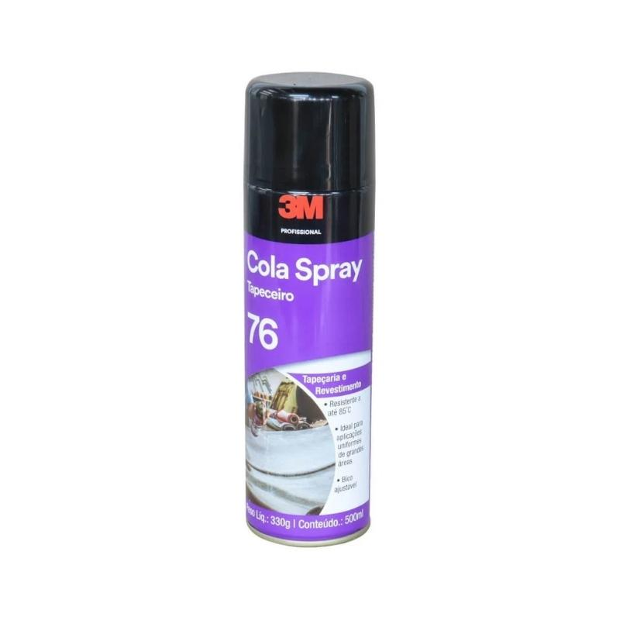
Auxiliares anúbis - adesivo spray
Adhesivo en spray para cuerpos necropsiados, utilizado como sellador para suturas e incisiones, evitando la extravasación de secreciones.

Slide 26
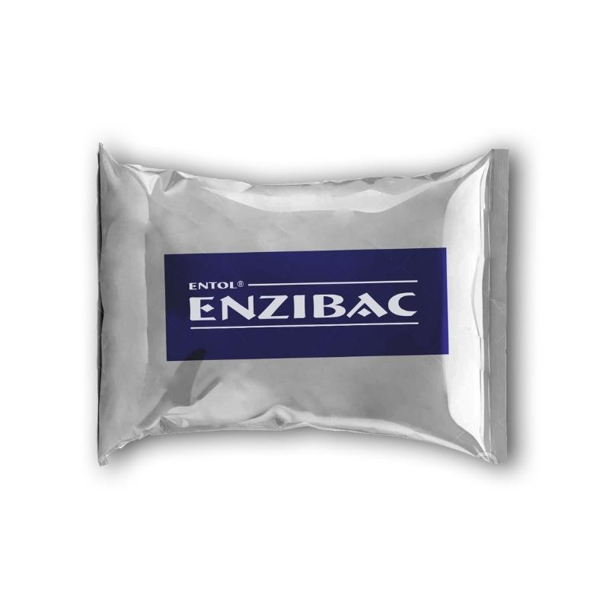
Auxiliares anúbis - enzibac
Enzibac es un acelerador de descomposición 100% ecológico, que no genera impacto ambiental en los enterramientos.
Aumenta la capacidad operativa de los cementerios gracias a su eficacia para acelerar la descomposición de los cuerpos y absorber el necroleachato.
Su aplicación no es visible durante la ceremonia y puede utilizarse en el proceso de preparación y tratamiento del cuerpo.

Slide 27
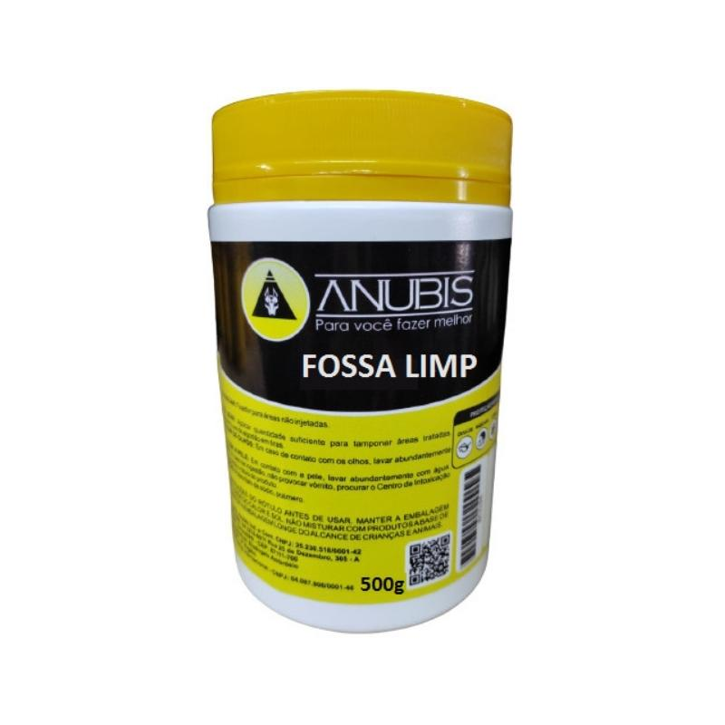
Auxiliares anúbis - fossa limp
Fosa Coja, utilizada para el tratamiento y la eliminación de olores en alcantarillas sanitarias, fosas sépticas, pozos negros, tuberías, trampas de grasa y criaderos.

Slide 28
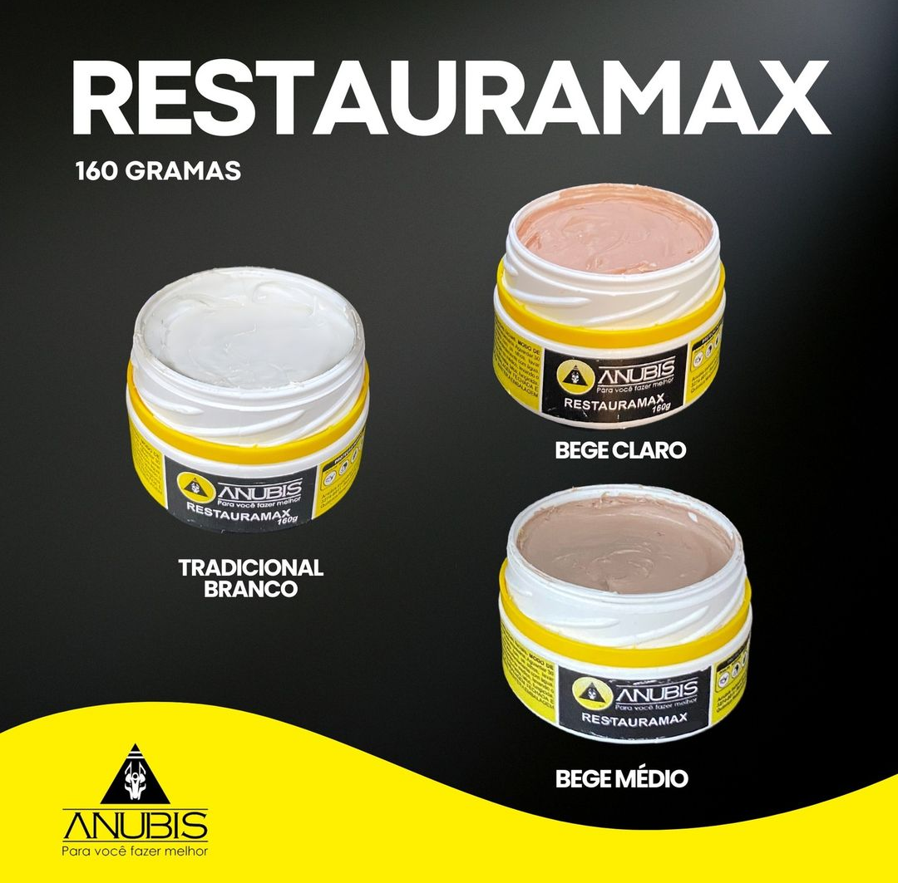
Auxiliares anúbis - restauramax
Restaura el máximo, para reparaciones y reconstrucciones faciales.
En blanco, beige claro y beige oscuro

Slide 29
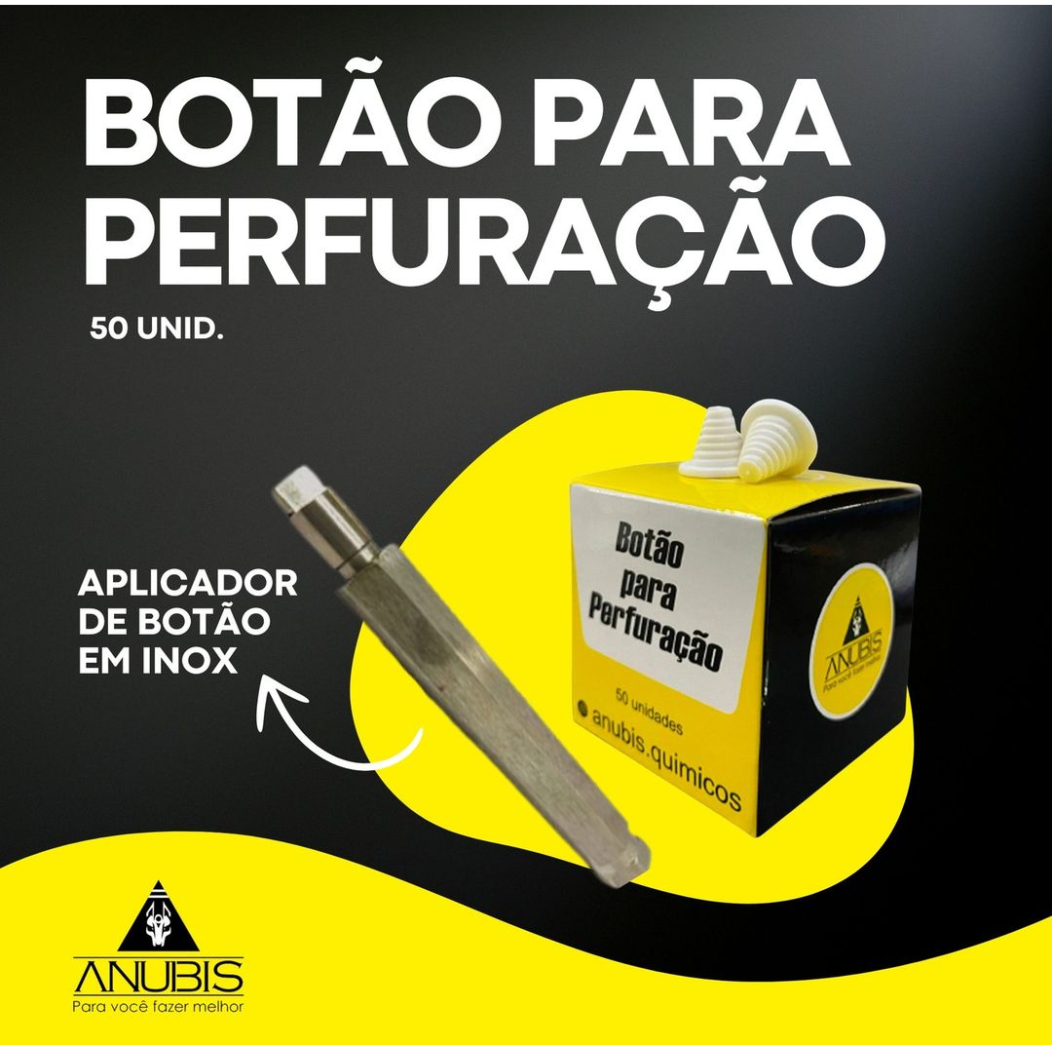
Auxiliares anúbis - aplicador e botão
Se utiliza para sellar la abertura hecha por el trocar (10 mm) tras las perforaciones de aspiración y paf.

Slide 30
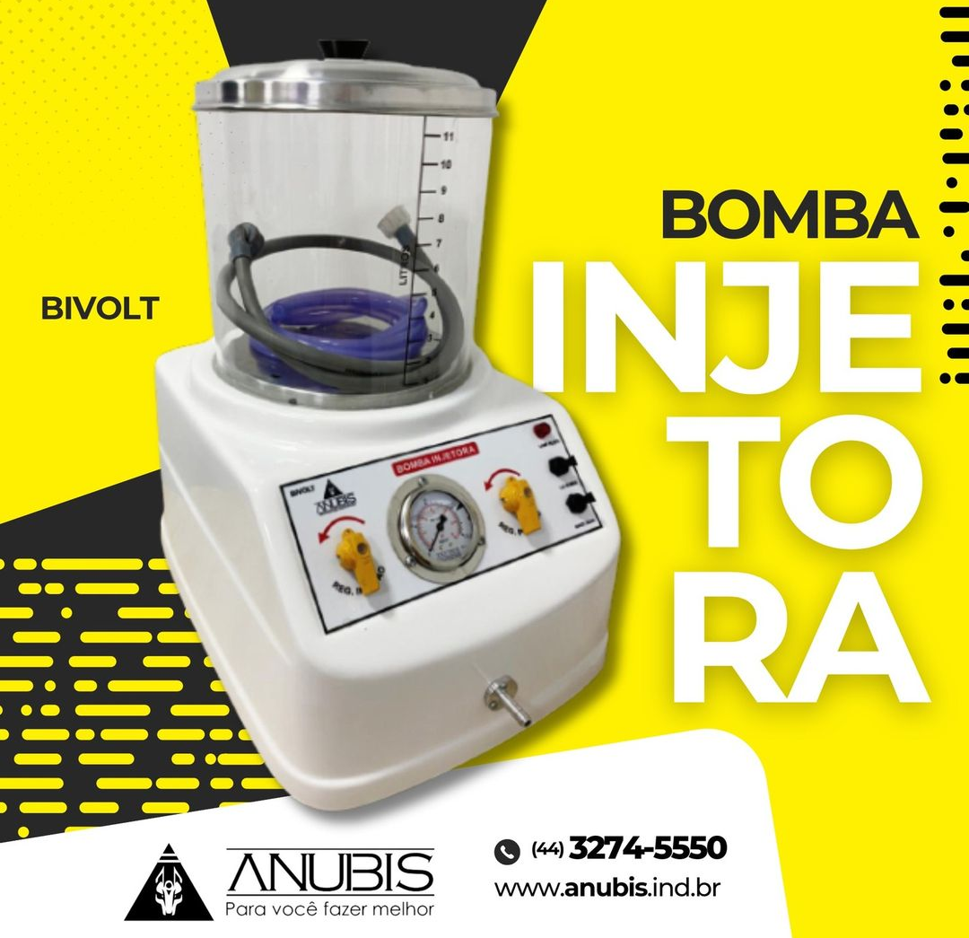
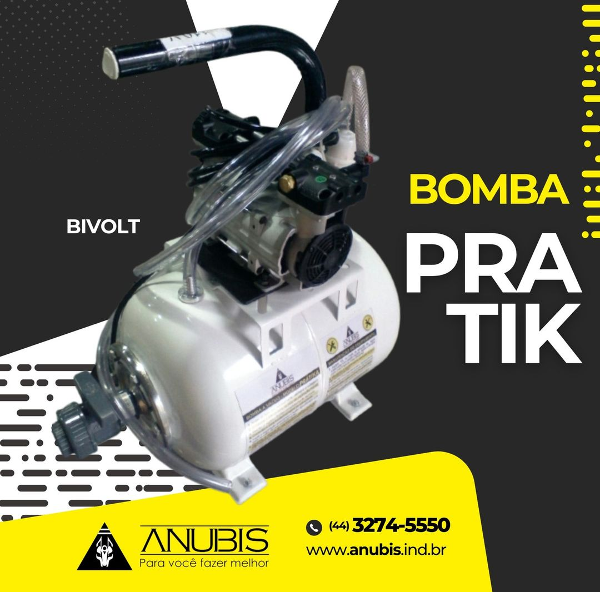
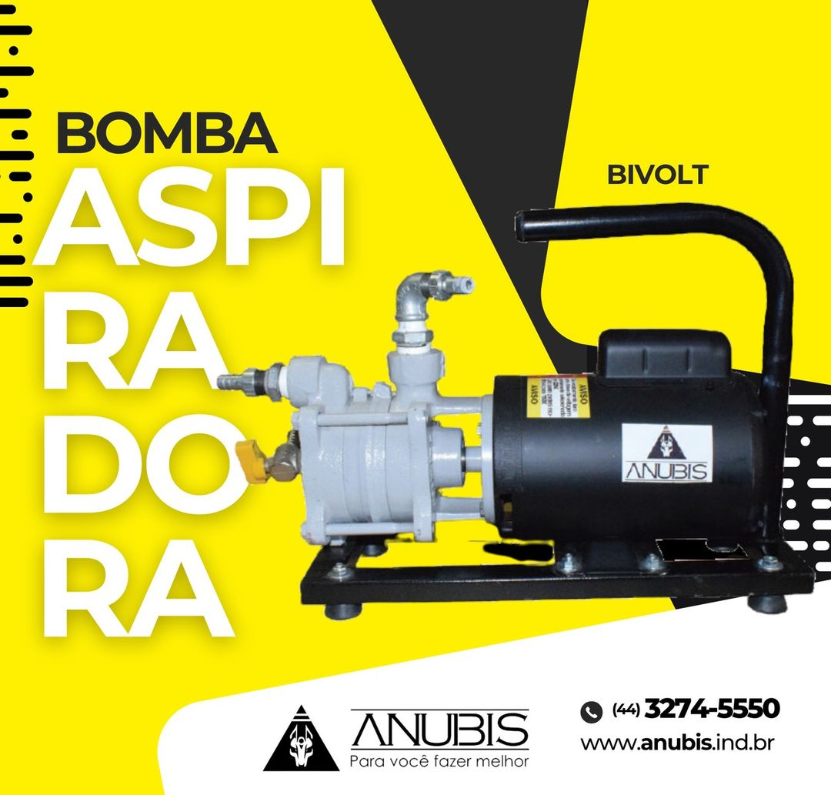
Equipo anúbico: bombas de inyección y aspiradores

Slide 31
Equipamentos anúbis:
Tablas de thanatopraaxia
Instrumentales completos
Carro de retirada
Tranvía hidráulico
Urnas de retirada
Urnas de cenizas humanas y mascotas
Necromaquillaje
Maletas
Cámaras en frío
PPE
Lo encuentras en un solo sitio
Anubis y el varial

Slide 32
Contato:
ANUBIS - Ind. e Com. de Artigos Funerários
R. Vinte e Cinco de Dezembro, 305-A
CEP: 87111700 - Parque Industrial Sarandi - PR
Centro de llamadas
(11) 99346-4641
(44) 3254-5550
vendas@anubis.ind.br
@anubis.quimicos
@anubistanatopraxia

